Slide 2
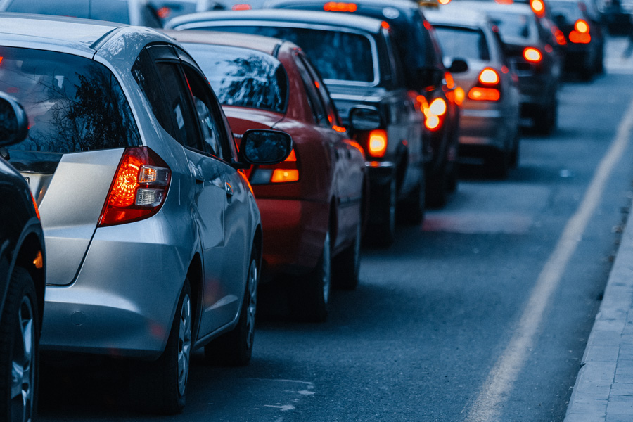
Stau

Slide 3

Smart traffic light

Slide 4
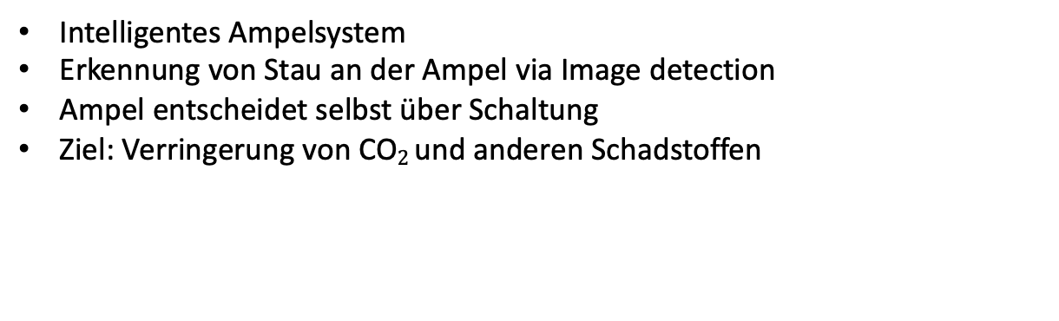
Unsere Idee
Intelligentes Ampelsystem
Erkennung von Stau an der Ampel via Image detection
Ampel entscheidet selbst über Schaltung
Ziel: Verringerung von CO$2$ und anderen Schadstoffen

Slide 5
Die Umsetzung
Arduido
Arduino Mikro

Slide 7
Live-Demo

